Slide 1
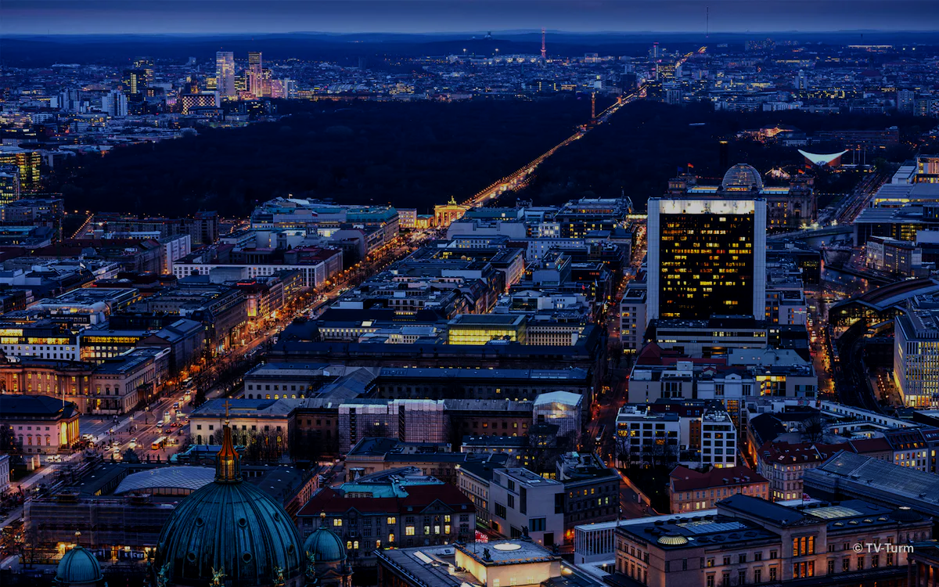
Matkaraportti helmikuu
2023
Berlin
Robin Rättel
Kolmannen vuoden autoalan opiskelija

Slide 2
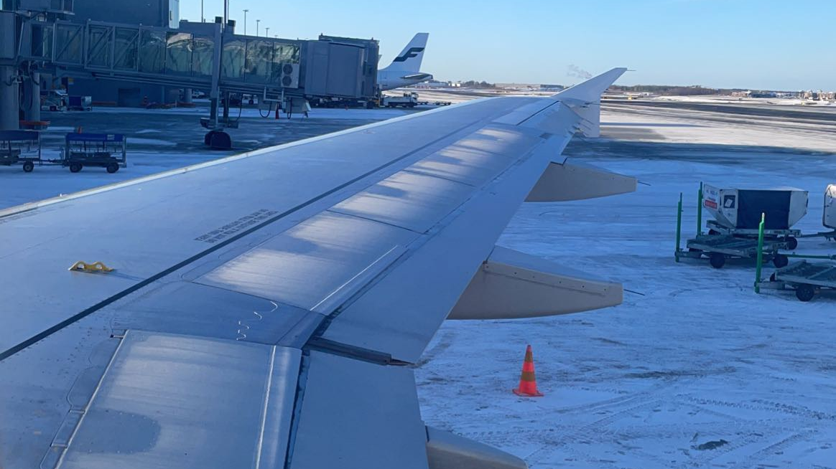
Työpaikka
Paikka missä työskentelin ja asuin oli Retzlaff Automotive ja se sijaitsi Blumbergissä.
Blumberg sijaitsee 20km Berliinistä.
Korjaamo on keskikokoinen, jossa tehdään korikorjausta, maalausta, huoltoa ja korjausta.
Siellä myös on vanhojen autojen entisöintiä ja löytyy myös esittelyhalli missä löytyy vanhoja autoja.

Slide 3
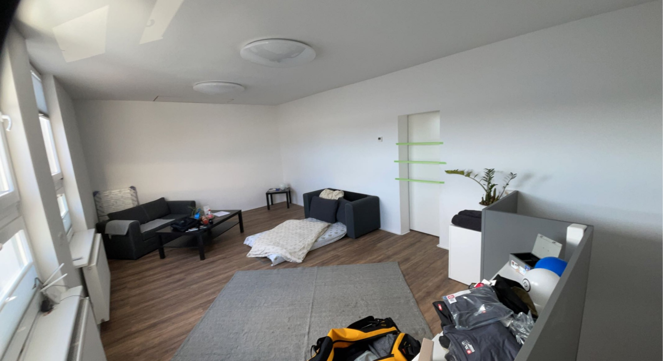
Asuminen
Asunto oli työpaikan kanssa samassa pihassa.
Asunto sijaitsi parikymmentä metriä juna-asemasta. Juna kulki tunnin välein Berliiniin päin.
Kuvassa näkyy huoneeni missä vietin yöt. Alakerrasta löytyy keittiö ja kaksi muuta makuuhuonetta, jotka olivat toisten käytössä.
Kämppiksiäni olivat Maji ja Alex. Maji on puolalainen mekaanikko ja Alex on Ukrainalainen maalari. Kumpikaan ei osannut englantia, joten heidän kanssa puhuminen onnistui google kääntäjän avulla.
Asunto oli vielä tekeillään viemäri hommistaan, eli vesi siellä ei toiminut ollenkaan. Kaikki vessan käynnit, suihkut, tiskaaminen ja vaatteiden pesu tehtiin korjaamon puolella.

Slide 4
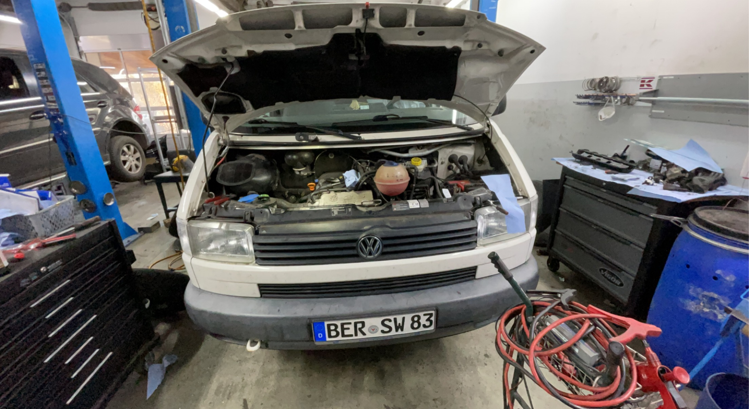
Työskentely
Eka työpäivä meni paikkojen ja ihmisiin tutustumiseen, mutta siinä ohessa kyllä töitäkin tehtiin.
Ensimmäinen työ minkä sain oli vaihtaa tähän taustakuvalla olevalle transportteriin jarruletkut, etuiskunvaimentimet, venttiilikopan tiiviste ja tehdä huolto loppuun.
Eroava asia jonka huomasin oli, että jokaiselle hommalle tuli aina mukana "check-list", jossa siis piti raksittaa laatikoita, joissa luki että onko auto puhdas sisältä ja ulkoa, onko työ tehty yms. Siellä myös täytettiin lasinpesunestesäiliö täyteen ja tarkistettiin/täytettiin muita nesteitä aina.
Tuli myös huomattua että täällä tehdään paljon tarkemmin ja varovaisemmin työtä, kuin mitä suomessa tehdään. Täällä he pistävät aika monen asian tarkkaan momenttiin, jota suomessa pistetään käsituntumalla yleensä.
Suurinosa työpäivistä meni huoltoihin ja korjauksiin. Työskentelin suurimmaksi osaksi korjaamopäälikön Thomasin kanssa.
Isoimpia korjauksia mitä olin tehnyt täällä oli bemarista perän korjaus ja renaultista vaihdoin kytkinlevyn.

Slide 5
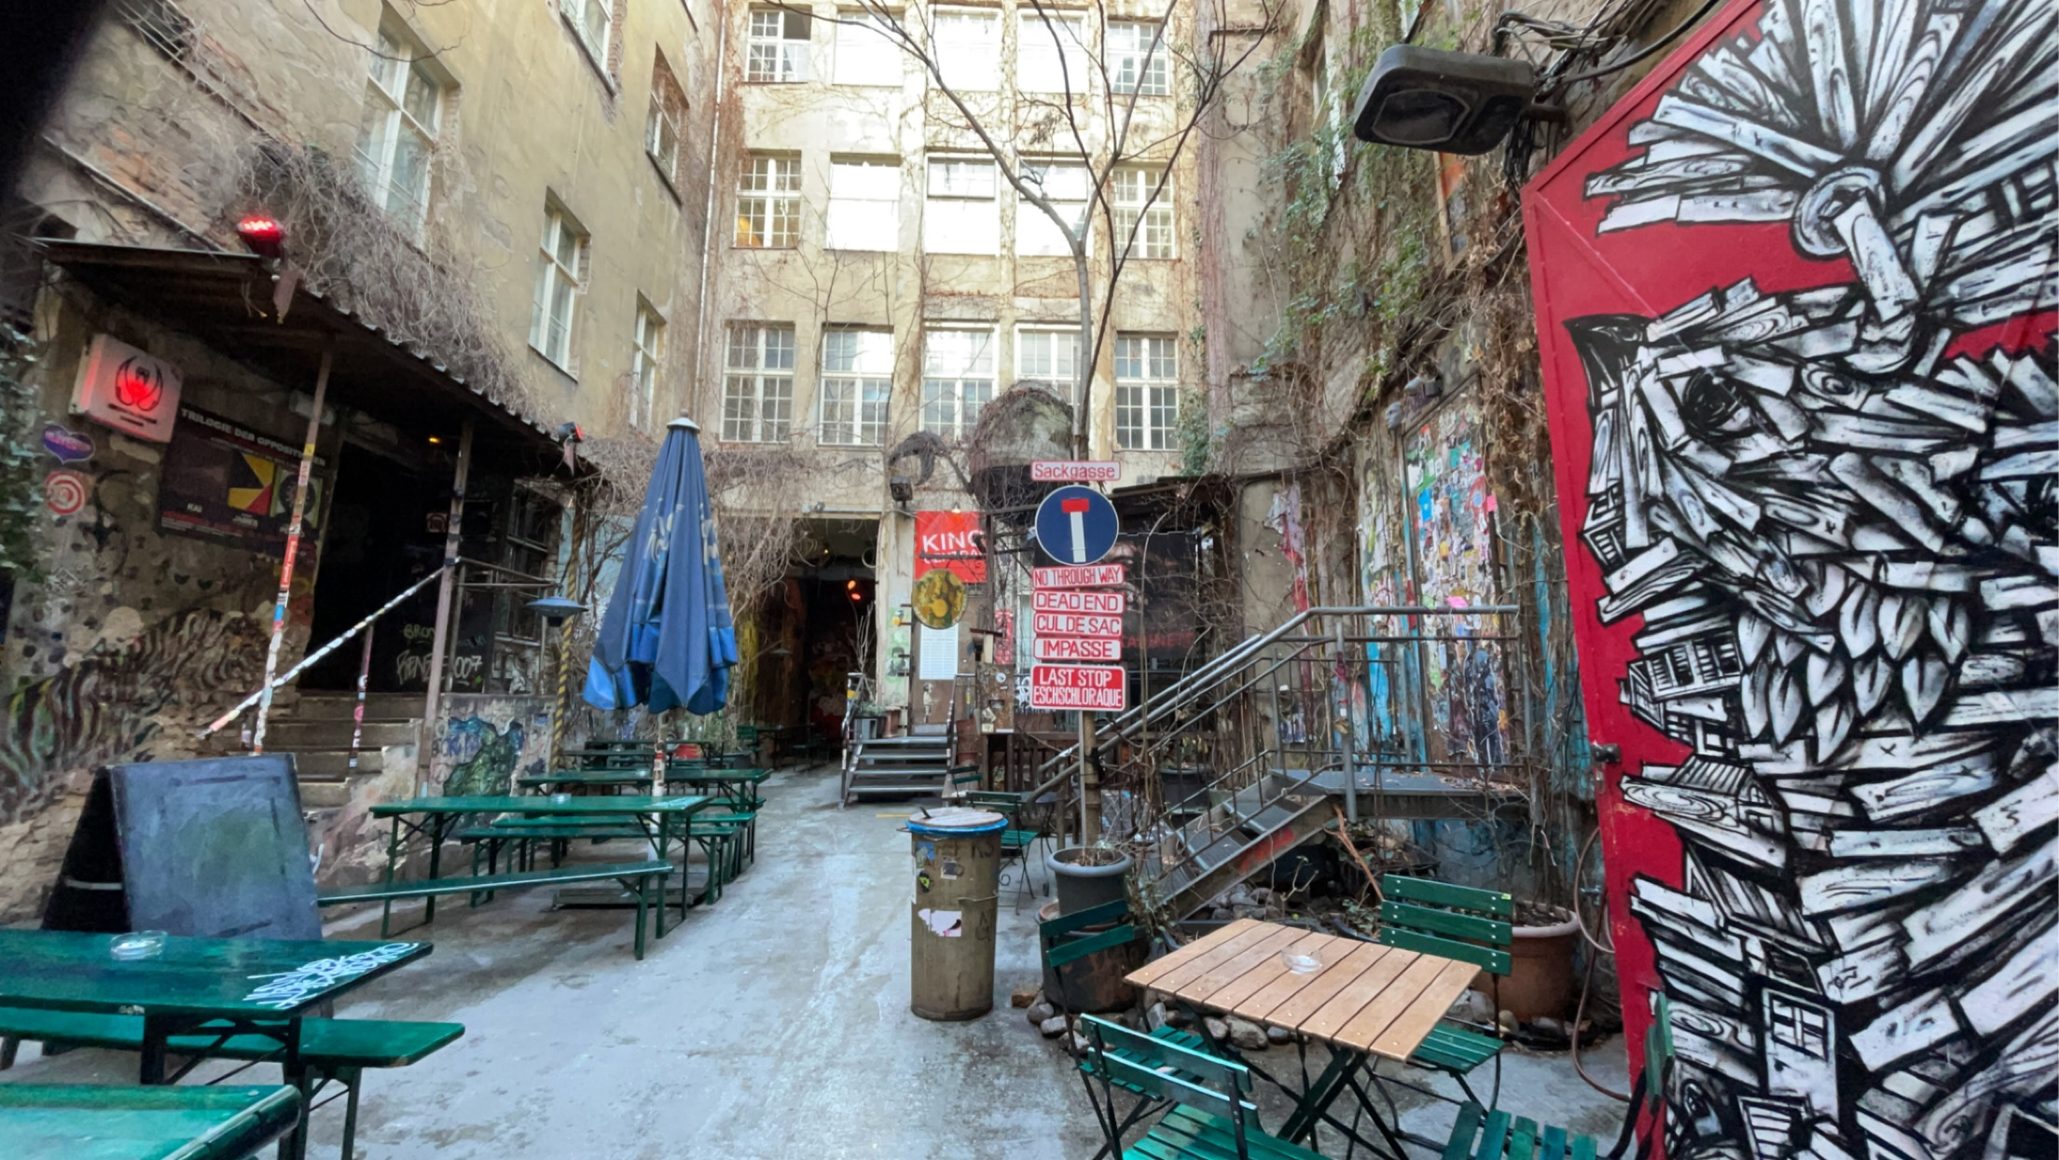
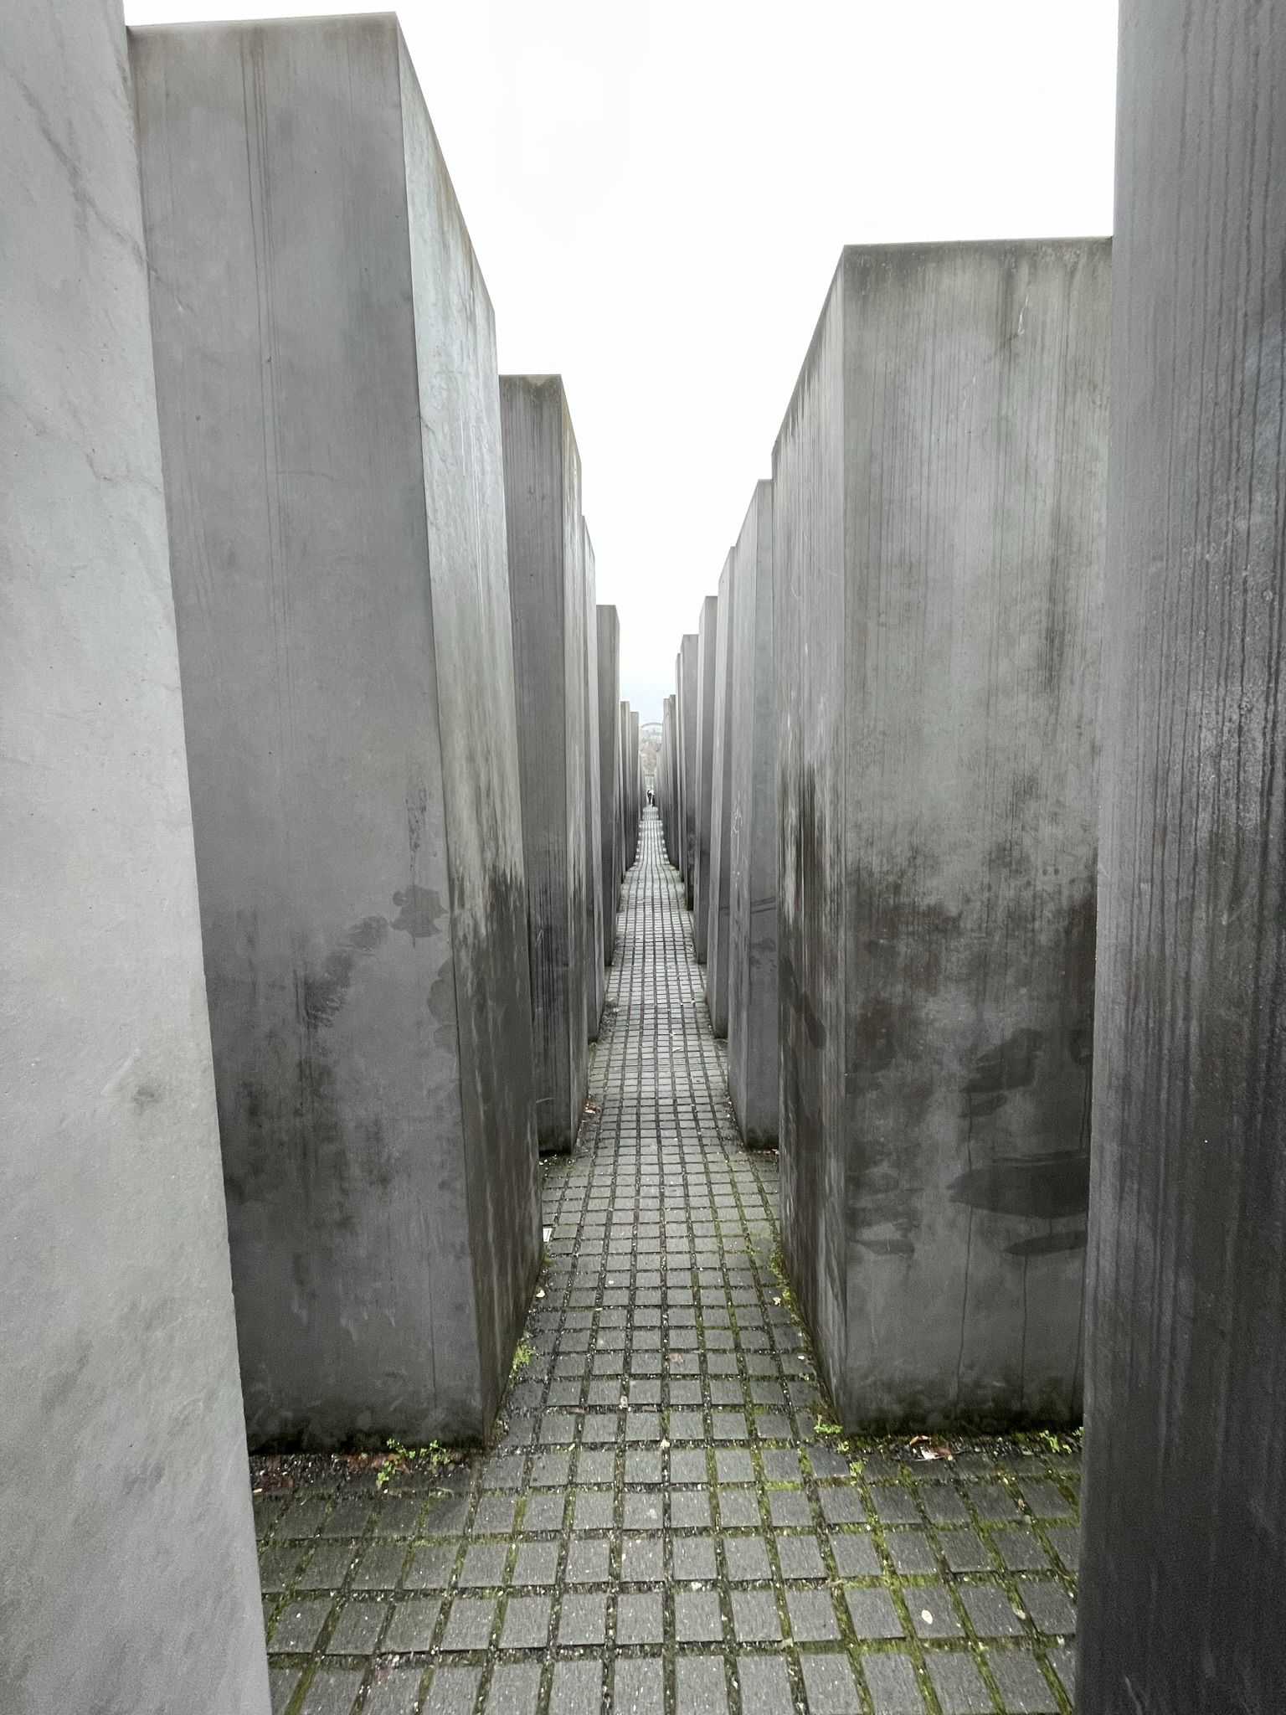
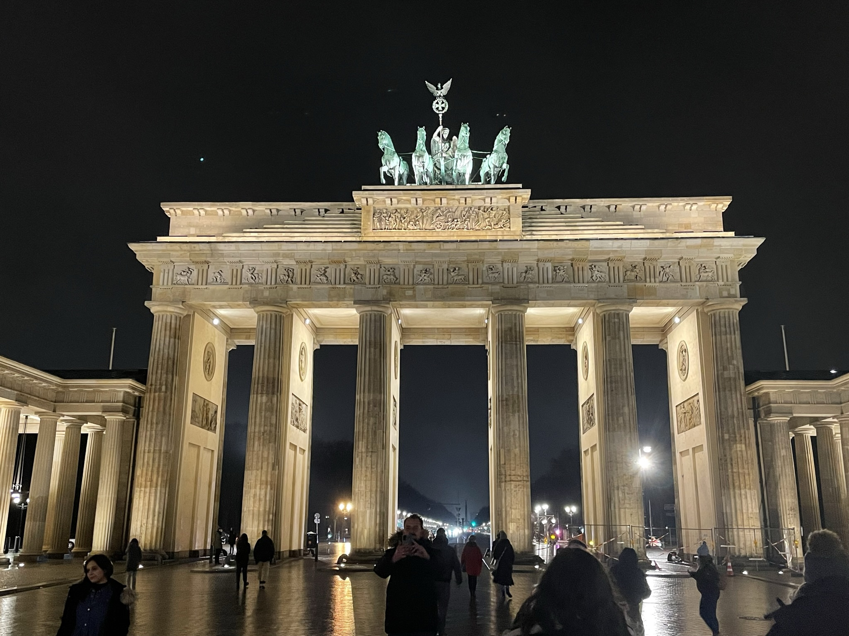
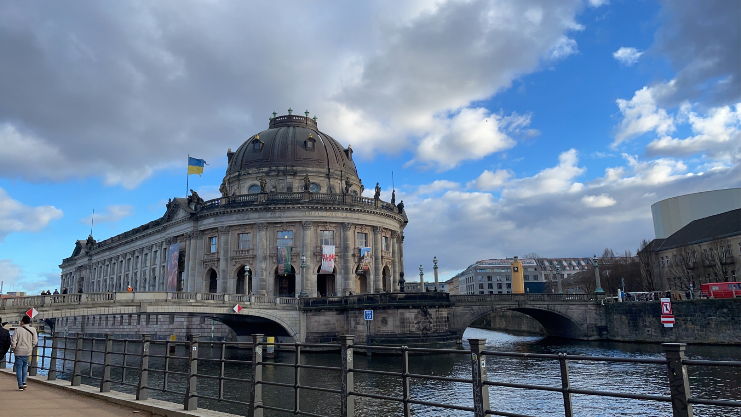
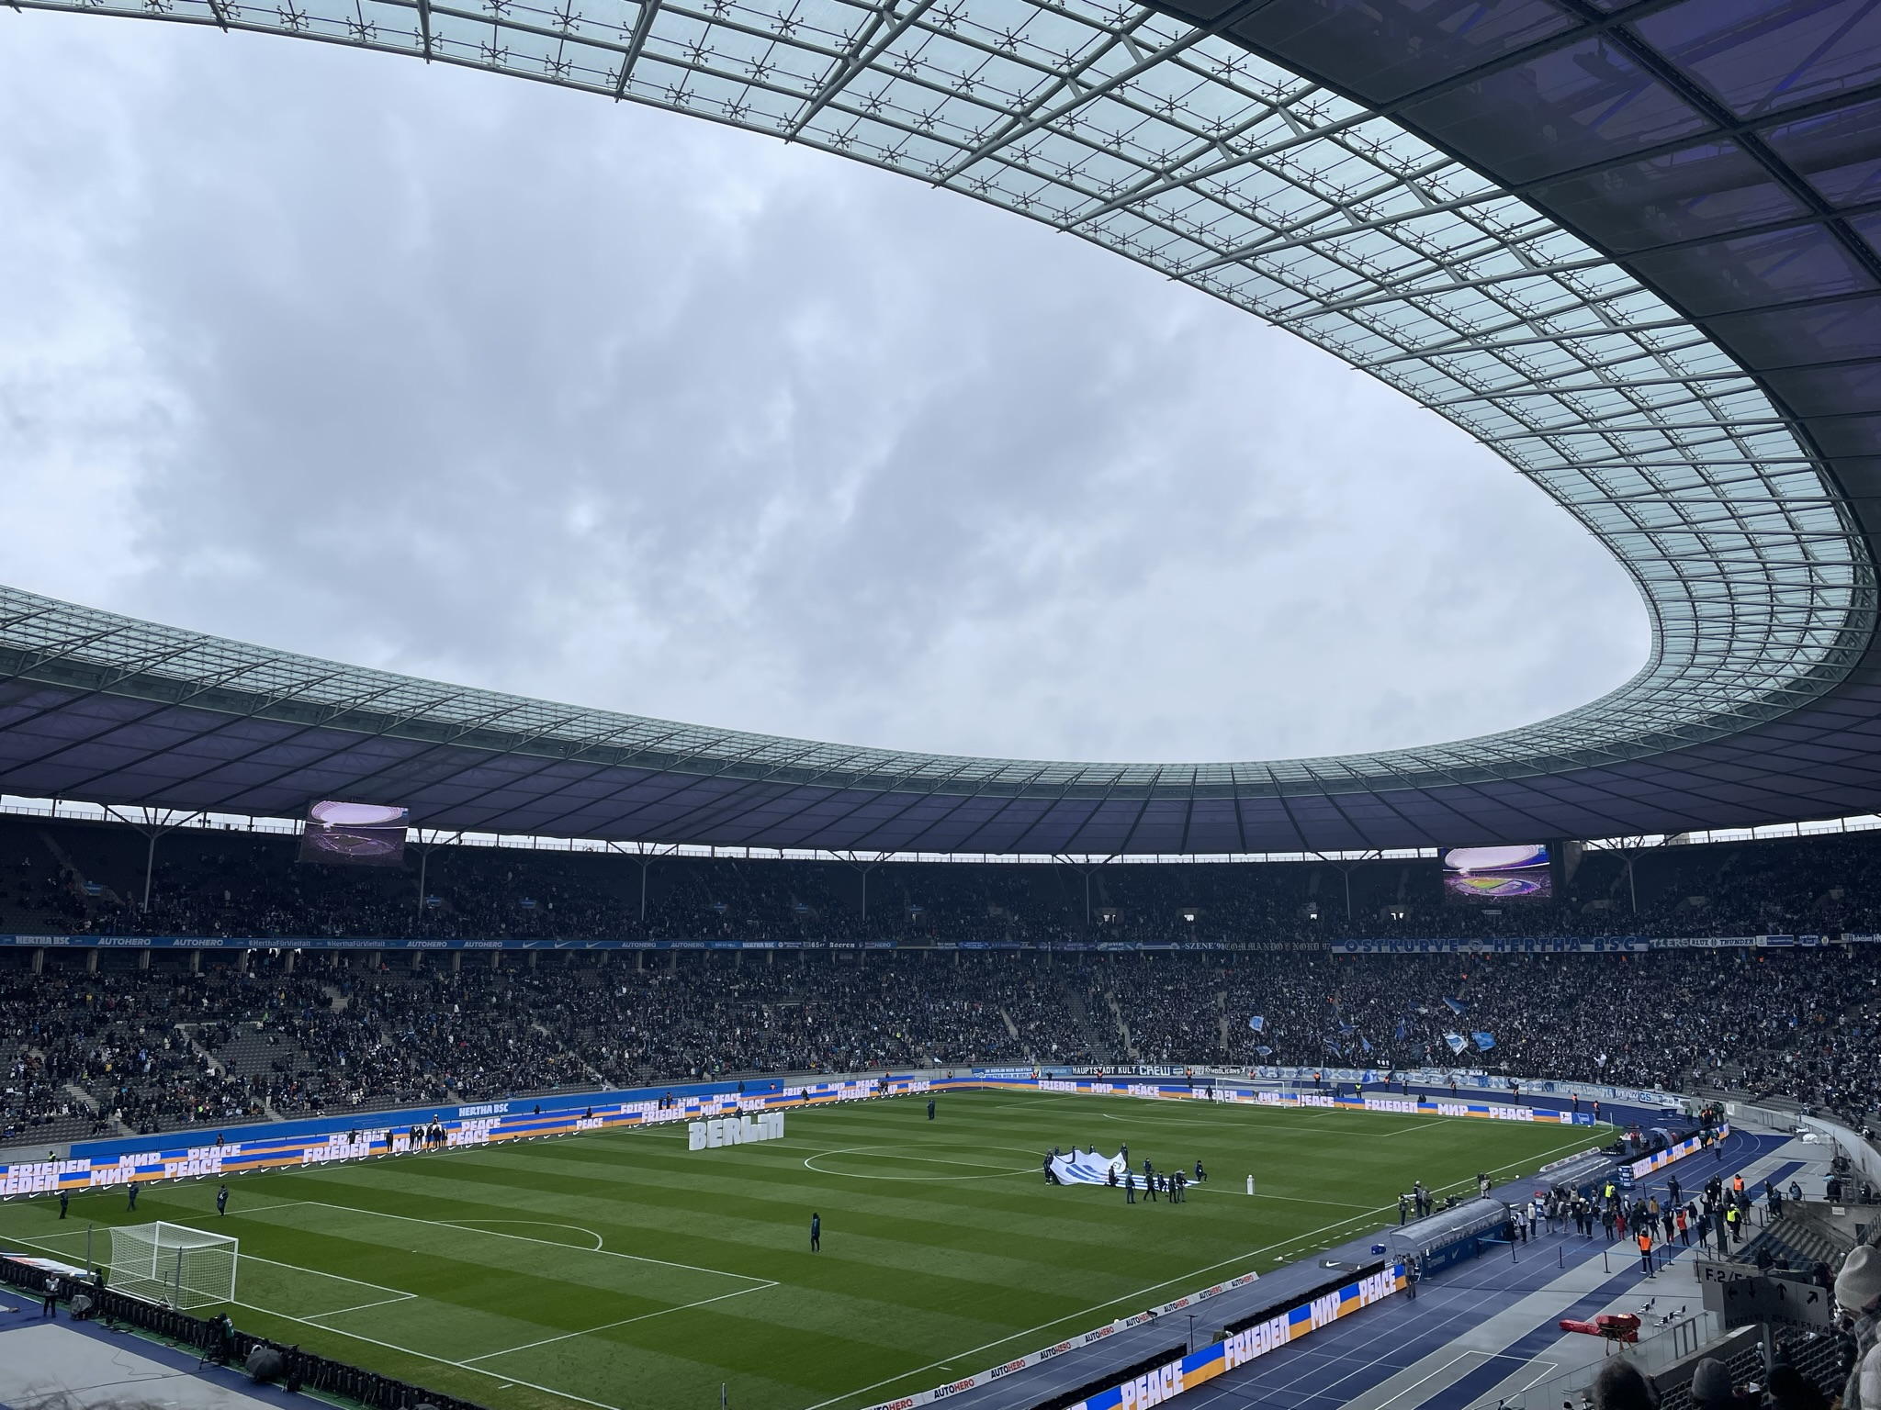
Vapaa-aika
Viikonloppuisin kävin berliinissä seikkailemassa nähtävyyksissä ja museoissa.
Yllätyin kuinka moni toiseen maailmansotaan liittyvistä museoista on ilmaisia, mielestäni tämä on erittäin hyvä asia, kun se on saksassa erittäin tärkeä osa heidän historiaa.
Nähtävyydet olivat erittäin kauniita ja näyttivät pimeellä vielä paremmilta. Kuvista ei näe samanlailla kuin omilla silmillä paikan päällä.
Arki-iltaisin olin vain kämpässäni ja katselin läppäristä sarjaa. Pari kertaa viikossa kävin lähikaupassa ostamassa ruokaa ja herkkuja.
Viimeisellä täydellä työviikolla työkaverit puhuivat erittäin paljon tulevasta jalkapallo ottelusta, jossa otteli berliinin Hertha joukkue ja Augsburgin FC joukkue berliinin olympia stadiumilla. Työkaverit olivat erittäin mukavia ja ostivat minullekkin lipun sinne katsomaan. Stadium oli erittäin iso ja mahtavan näköinen. Suosittelen kaikkia käymään siellä katsomaan peliä, vaikkei jalkapallo fani olisikaan.

Slide 6
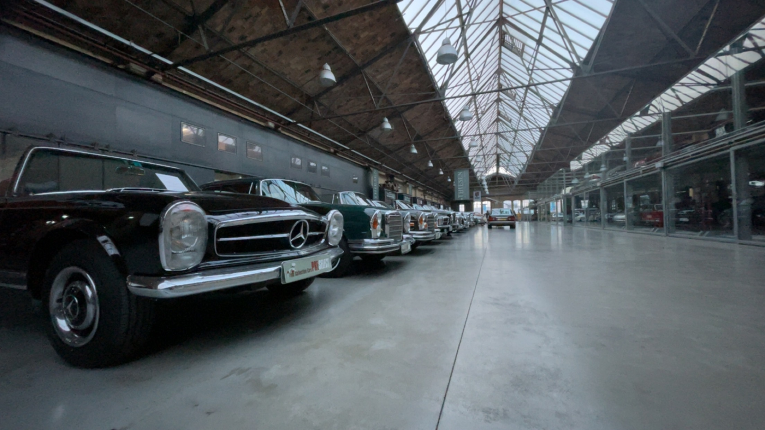
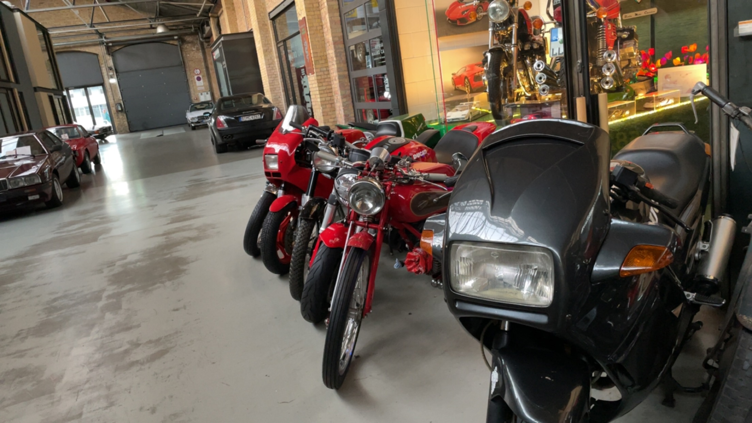
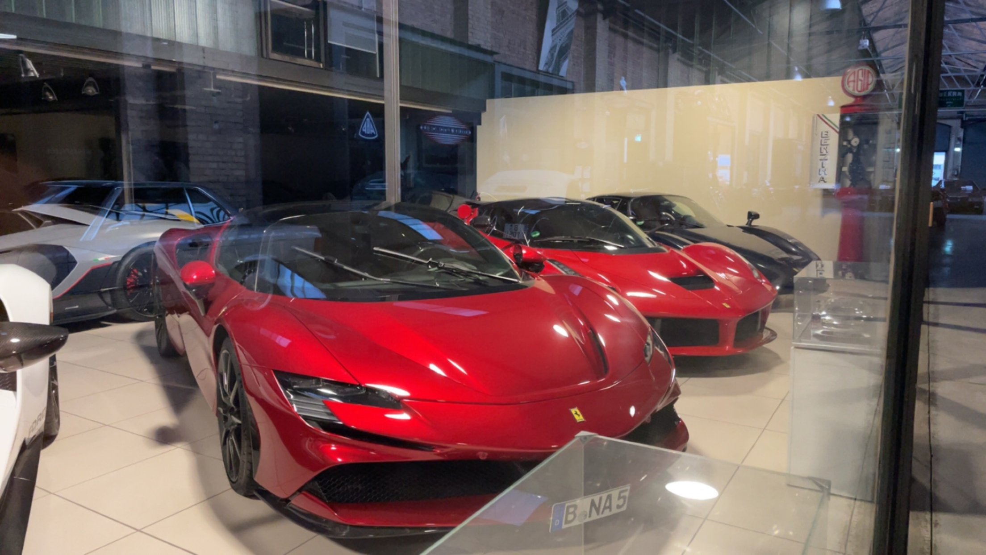
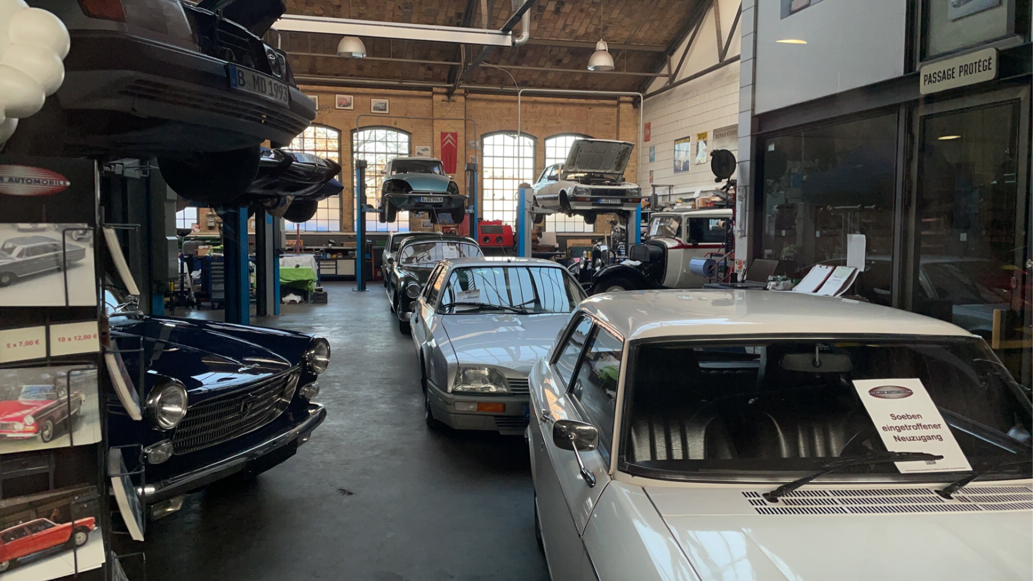
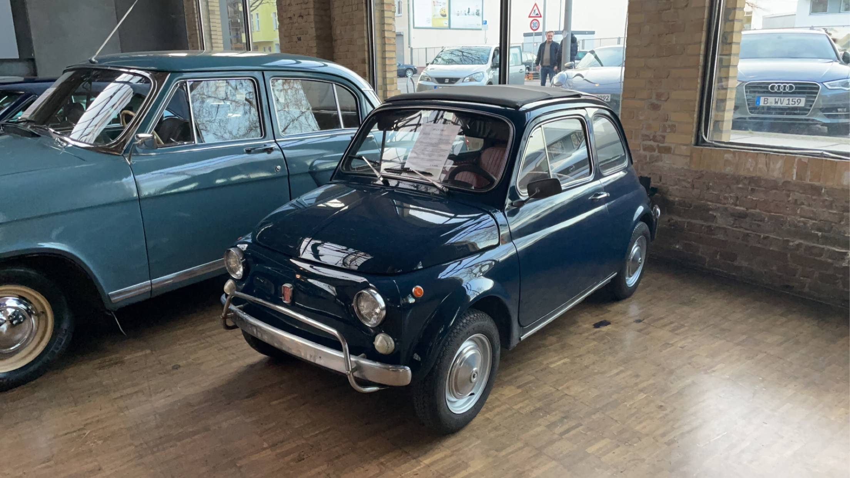
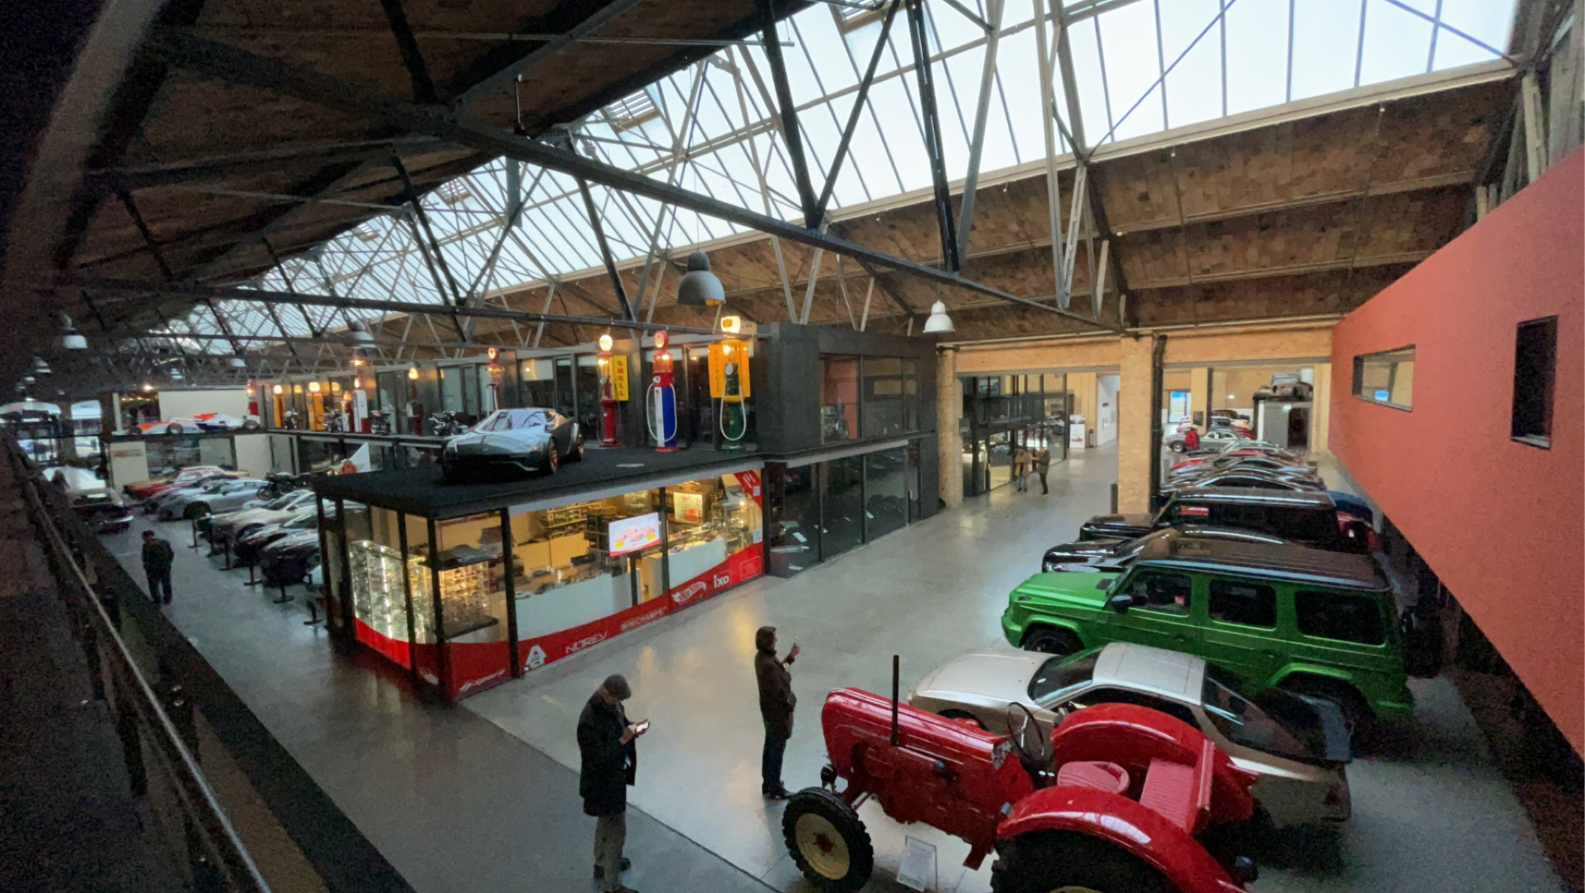
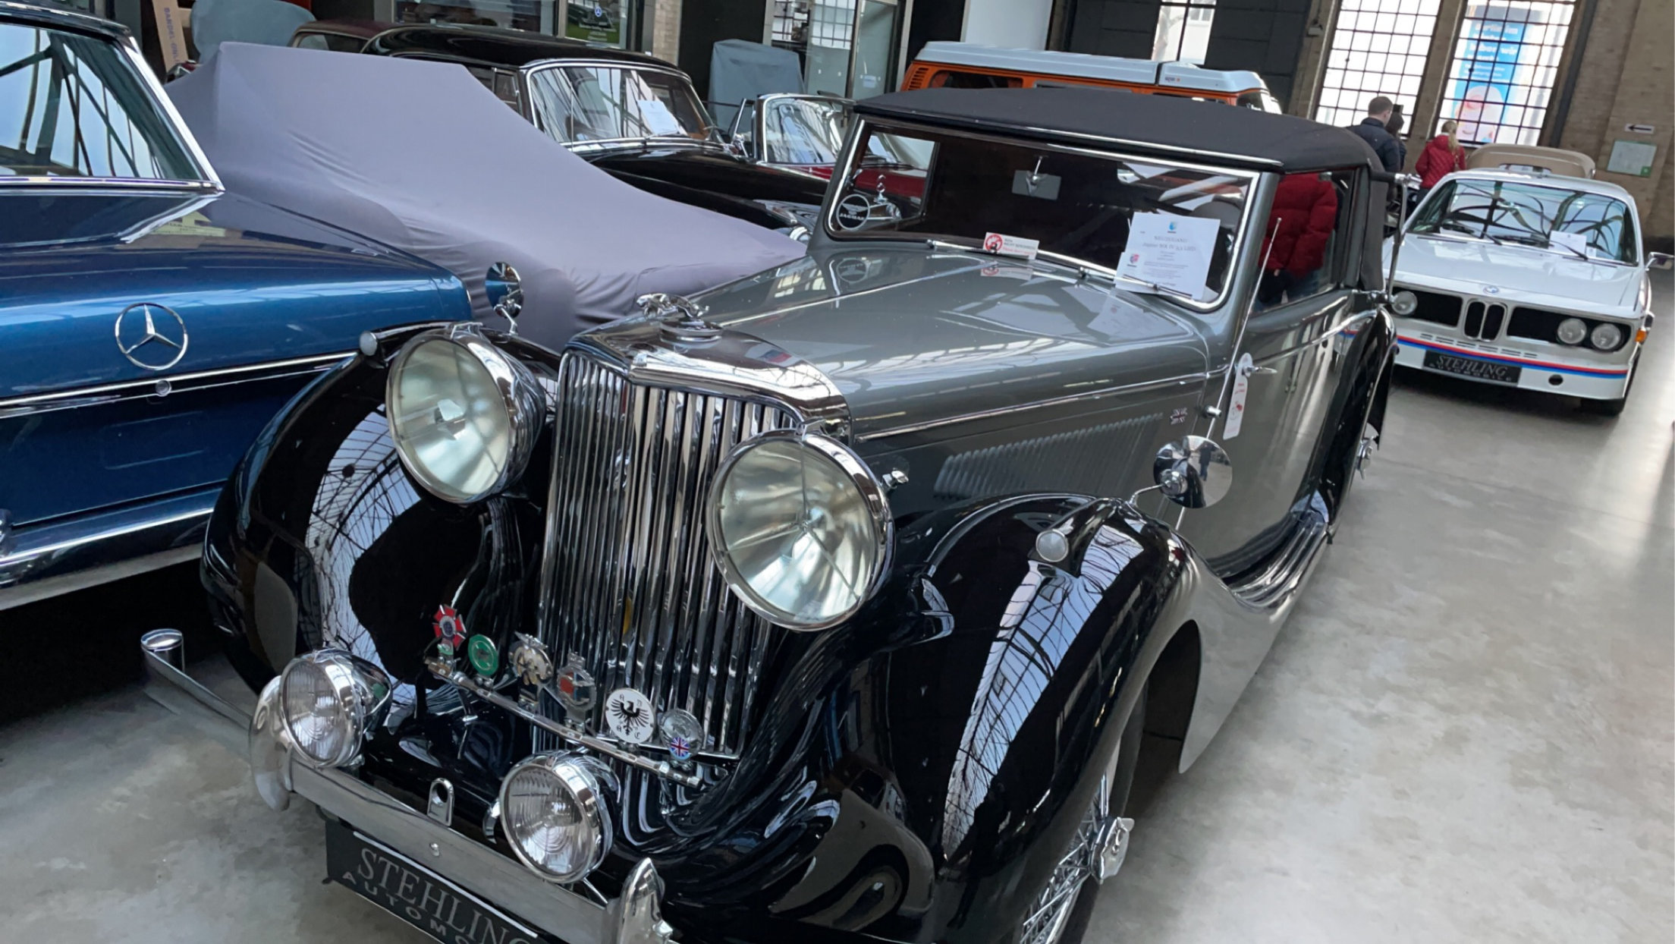
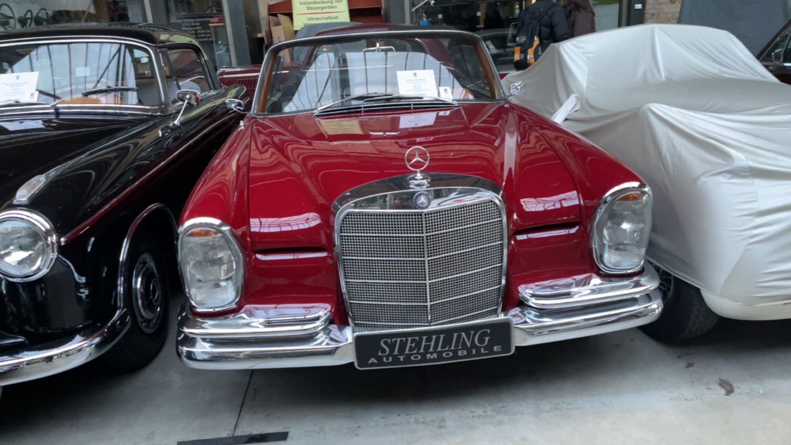
Classic Remise
Löysin netistä erittäin arvostetun automuseon joka sijaitsi berliinissä.
Rakennuksesta löytyi erittäin monta klassista autoa, moottoripyöriä sekä superautoja.
Samassa rakennuksessa tehdään erilaisia korjauksia sekä kunnostuksia klassisiin autoihin.
Pystyy myös ostamaan sekä leasingaa klassisia autoja.

Slide 7
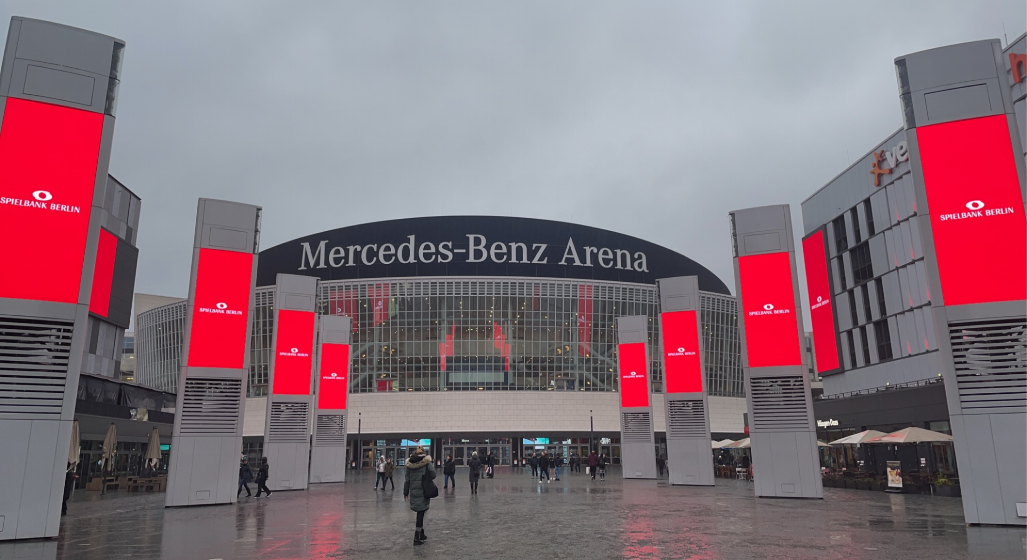
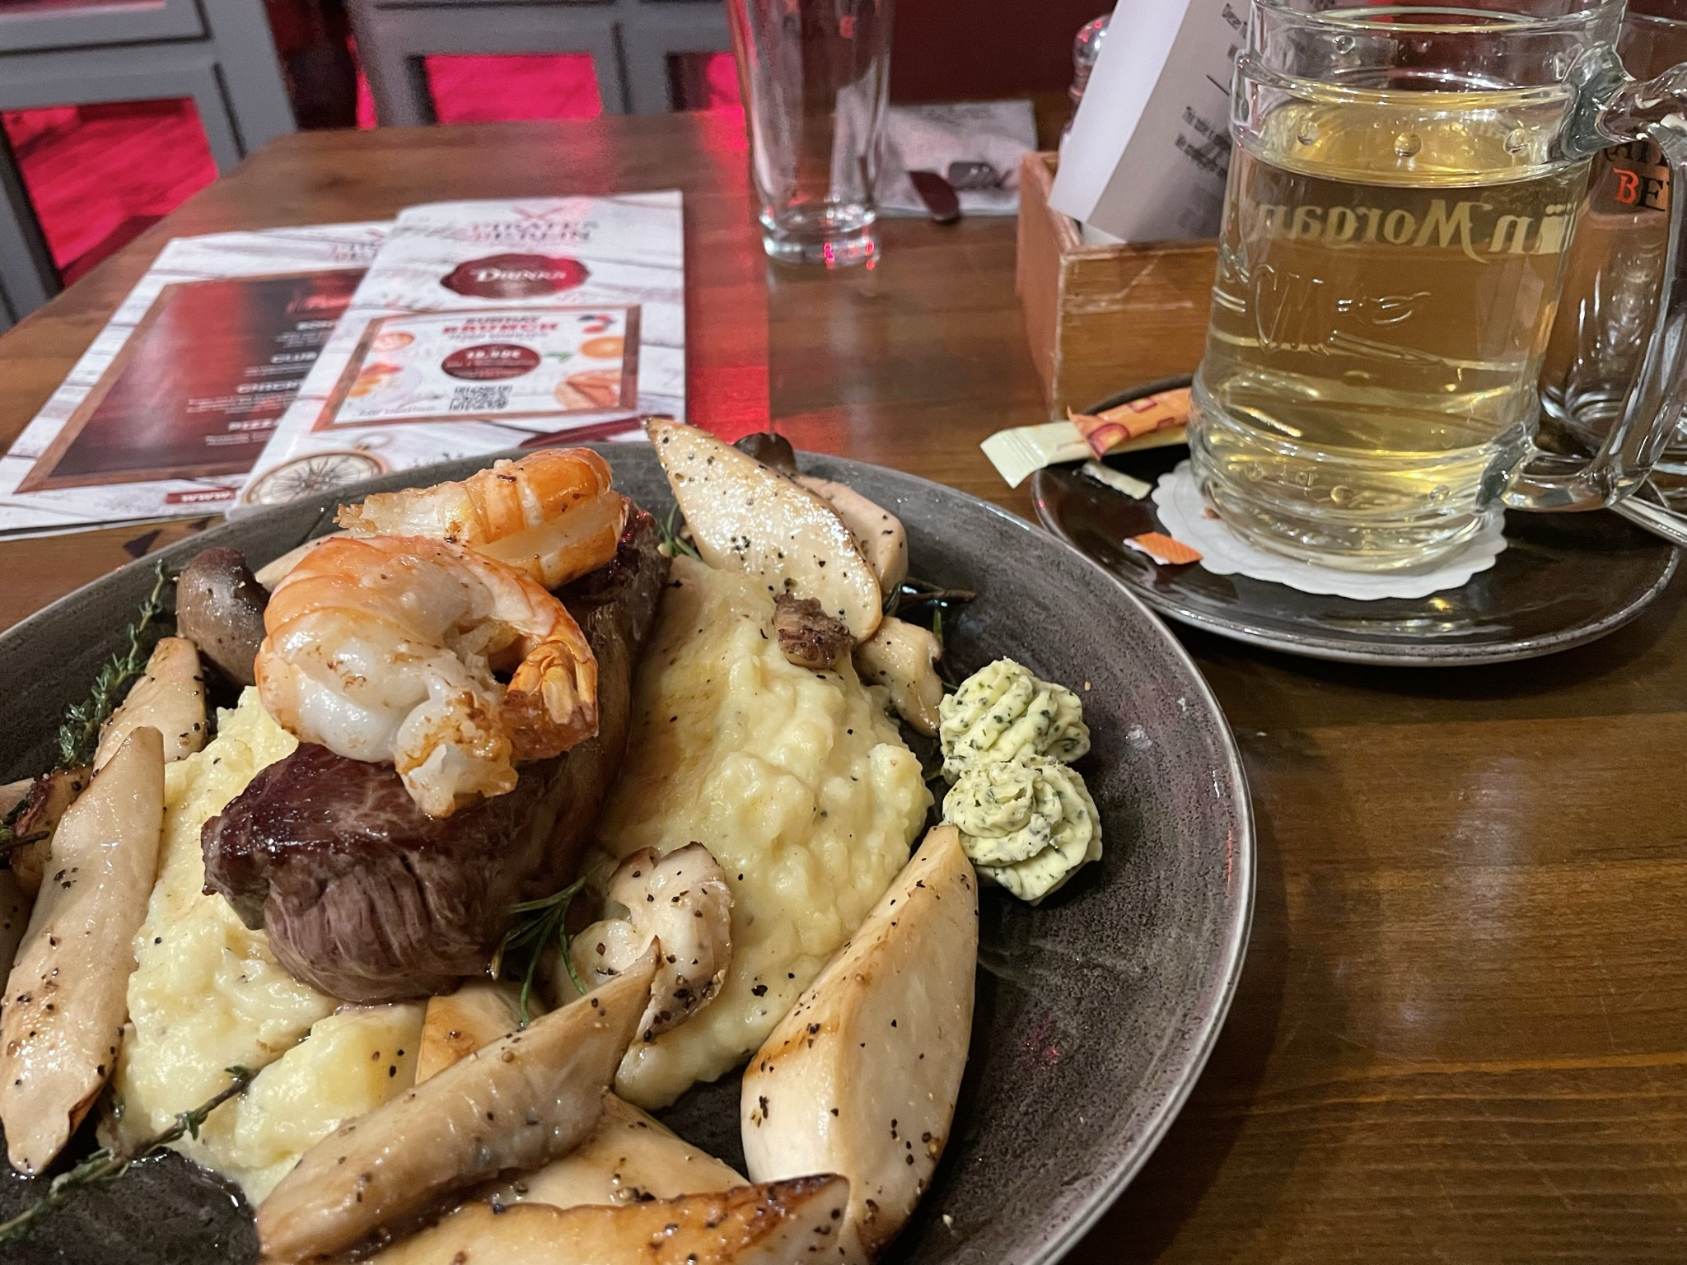
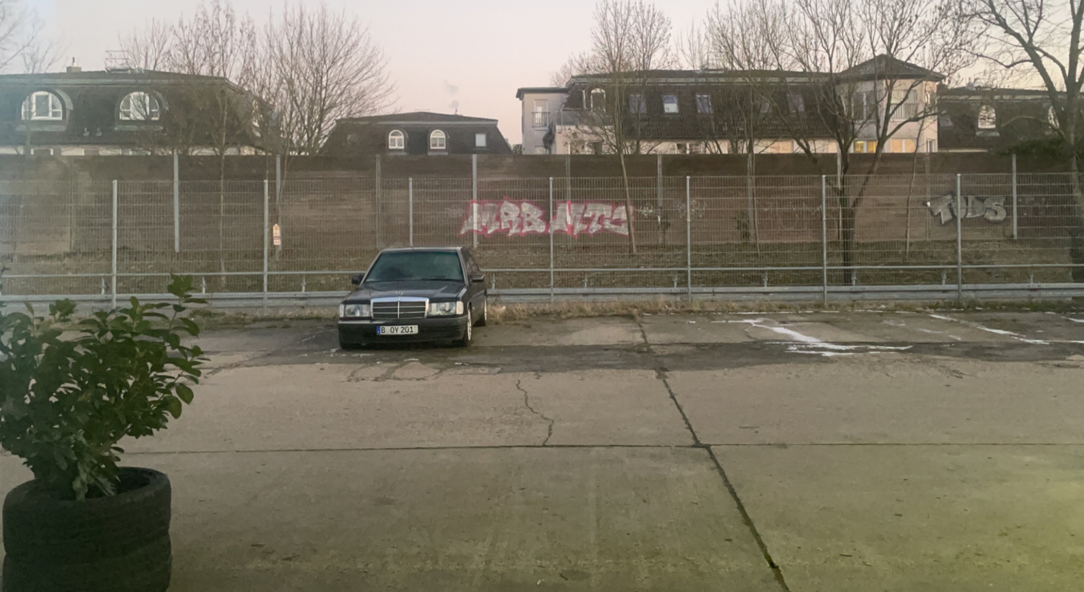
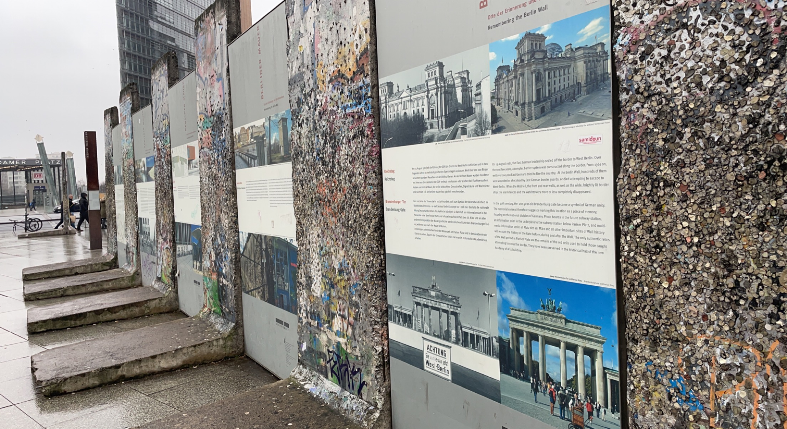
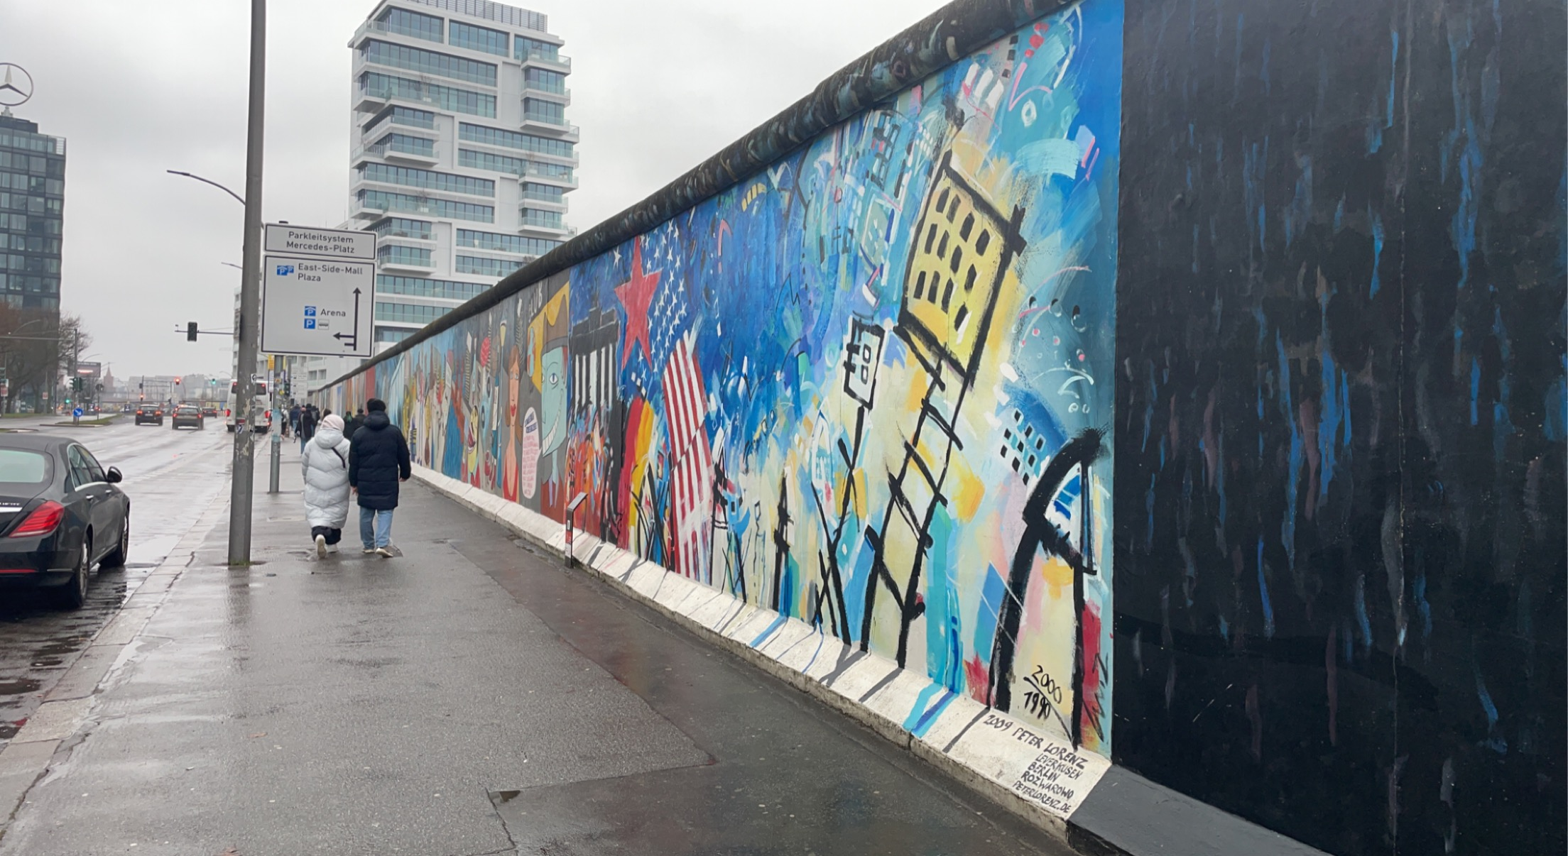
Vinkkejä Berliiniin
Suurimmaksi vinkiksi annan, että ota käteistä mukaan. Suurin osa pienet ravintolat ja pienet kaupat hyväksyvät vain käteistä.
Matkassani käytin suurimmaksi osaksi julkisia ja niitä oppii tuntemaan aika nopeasti, käytin aina google mapsia kun halusin tietää millä junalla ja mistä pääsee mihin. Google maps on berliinissä paljon enemmän ajallaan julkisten liikenteiden kanssa kuin mitä suomessa.
Lippujen kanssa käytin sovellusta nimeltä VBB Bus & Bahn. Aluksi se on vähän hämmentävä sovellus mutta sen oppii myös. Itse en tykännyt sovelluksen reittisuunnittelijasta joten käytin google mapsia ja tällä sovelluksella ostin lipun jonka tarvitsin.
Tärkeä on myös että kannattaa mennä erittäin ajoissa lentokentälle kun olet lentämässä takaisin suomeen. Vastaan tulee pitkiä jonoja turvatarkastuksessa. Olin itse kuullut tästä joten menin noin 3 tuntia aikasemmin lentokentälle ja pääsin turvatarkastuksesta läpi hyvissä ajoin.

Slide 8
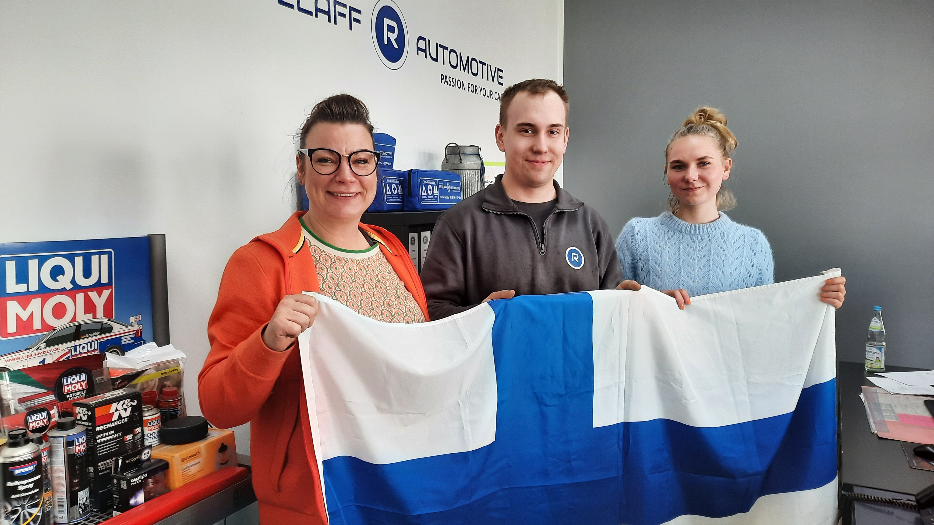
Omia ajatuksia
Korjaamo oli erittäin mukava paikka ja viihdyin työskennellä siellä. Ihmiset siellä ottivat minut ilonmielin vastaan.
Englantia suurinosa ei osannut hirveän hyvin korjaamossa, joka teki kokemuksesta paljon mielenkiintoisemman. Opin tällä tavoin monia saksalaisia sanoja.
Olin ennen matkan lähtemistä vähän skeptinen koko matkasta, mutta päätin kuitenkin käyttää tätä mahdollisuutta saadakseen uusia kokemuksia. En kadu päivääkään, että menin mukaan tähän matkaan.
Apuraha riitti hyvin matkaan ja asunnon maksamiseen. Laskin myös miten kulut meni ruokaan sanoisin että sain sillä apurahalla jokapäivälle ruuan. Apuraha riitti myös hieman vapaa-aikaan mutta tietenkin vapaa-ajalta meni omastakin lompakostani, kun halusin matkustella ja käydä kaikkialla. Ei onneksi paljoa tarvinnut käyttää omaa rahaa koska suurinosa kohteistani oli ilmaisia.
Suosittelen vahvasti kaikkia osallistumaan kv-jaksolle!

